Slide 1

Innholdsanalyse av tekst
Kapittel 9
© Ragnhild Silkoset

Slide 2
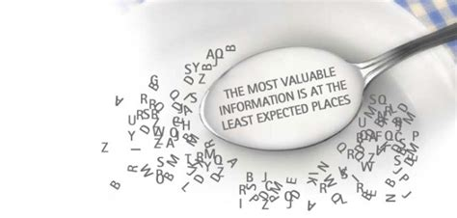
Innholdsanalyse av tekst Innholdsanalyse bruker tekst, video, bilder og lyd som informasjonskilde. Kvalitativ innholdsanalyse baserer seg på fortolkning og forståelse. Kvantitativ innholdsanalyse føler en prosess for forberedelser, analyse og tolkning
Tre temaer:
Klargjøre teksten før innholdsanalysen
Analyse av teksten
Tolkning av resultatene

Slide 3
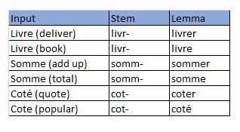
Klargjøre teksten før innholdsanalysen Tekster må først klargjøres. Dette gjør man ved å rydde opp i allmenne ord, koble sammen like ord, og kode teksten ut fra deduktiv eller induktiv kategorisering
Tre punkter:
Stemming
Regex
Koding

Slide 4
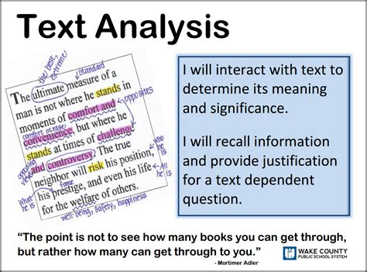
Analyse av teksten Analyse av tekster bruker ulike teknikker for å kartlegge begrepers frekvens, dimensjoner, sammensetninger, samt fellestrekk og grupperinger både ut fra tekst og ut fra personer
Fem teknikker:
Frekvenstabeller
Tekstanalyse
Dimensjoner
Ordskyer
Clustering analyser
Latent analyse av enkeltord
Latent analyse av respondenter

Slide 5

Tolkning av resultatene Innholdsanalysen tolker hvordan kategoriene henger sammen og om det er ord eller koder som overlapper eller danner underkategorier. Identifisering av mønstre følger en vitenskapelig prosess for å fremme validitet, reliabilitet og generaliseringer
Fire faktorer:
Kvantitativ innholdsanalyse
Validiteten til innholdsanalyse
Reliabiliteten til innholdsanalyse
Fordeler og ulemper med teknikken

Slide 6
Oppsummering Innholdsanalyse er forskjellig fra de andre teknikkene ved at man kan bruke tekst, video, bilder og lyd som informasjonskilde. Kvantitativ innholdsanalyse føler en prosess for forberedelser, analyse og tolkning og søker å følge vitenskapelige prinsipper
Tre temaer:
Klargjøre teksten før innholdsanalysen
Analyse av teksten
Tolkning av resultatene

